Slide 1

A KOMPLEMENT RENDSZER
és
AKUT FÁZIS REAKCIÓ
Dr. Falus András

Slide 2
Természetes immunrendszer
Természetes barrierek
bőr, nyálkahártyák, szekrétumok
szolubilis-, antimikrobiális molekulák, természetes antitestek, komplement rendszer
Természetes immunrendszer sejtes elemei
dendritikus sejtek, makrofágok, granulociták, NK sejtek és egyéb veleszületett limfoid sejtek, hízósejtek
Molekulák

Slide 3

A KOMPLEMENT RENDSZER
KOMPLEMENTÁL
= KIEGÉSZÍTI A HUMORÁLIS IMMUNVÁLASZT

Slide 4
Az antitesttel megjelölt antigének eltávolításában alapvető szerepet tölt be a
KOMPLEMENT RENDSZER
- ősi (puhatestűektől)
- végrehajtó (azonnali) humorális rendszer (kiiktat)
- nem antigénspecifikus (természetes, veleszületett)
- főleg extracelluláris patogének ellen (baktériumok, gombák,
egysejtű kórokozók)

Slide 5
A komplement rendszer élettani funkciói
1. Pathogének lízise
2. Opszonizáció
3. Fehérvérsejtek toborzása és mozgásuk irányítása-gyulladáskeltés
4. Immunkomplexek oldása és eliminációja
….
5. CR2 receptoron keresztüli B sejt kostimuláció

Slide 6
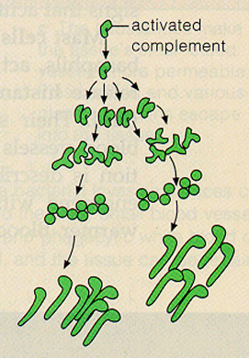
Szolubilis plazmafehérjék
Fő tagjai olyan proenzimek, amelyek egymást láncreakciószerűen aktiválják
egy aktiválódott molekula a rendszer számos következő tagjának aktiválódását váltja ki : amplifikáció
Xa
X
Xb

Slide 7
A C3 központi szerepe
C3
C3a
C3 convertase
C3b
A komplement mediált események kulcspontja

Slide 8
Szolubilis plazmafehérjék
inhibitorok
receptorok

Slide 9
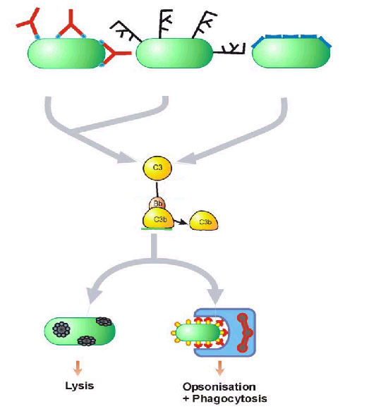
Központi szerep: C3
C3 aktiválása
kulcslépése minden komplement által mediált folyamatnak
gyulladás

Slide 10
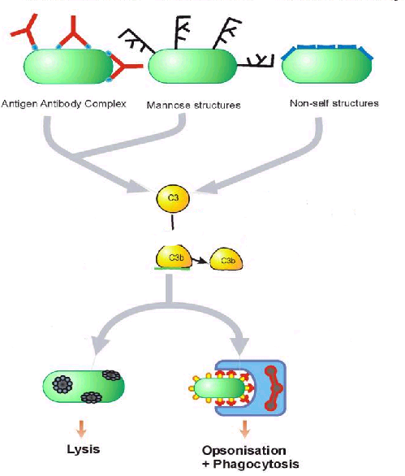
Klasszikus
Lektin
Alternatív
A komplement aktiváció útjai:
C3 konvertáz
gyulladás

Slide 11
Komplement aktiváció: a C3 központi szerepe
klasszikus
lektin-függő
alternativ
Y
Y
ag
mannose
„tick.over”
C3
C
C3d
C3a
C3b
iC3b
MAC
lysis

Slide 12
1. KLASSZIKUS AKTIVÁCIÓ
Főleg IgM
első antitest
elsődleges immunválasz
LÍZIS
Patogén
Komplement kaszkád

Slide 13
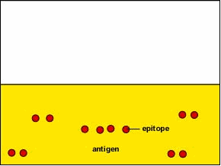
A klasszikus út első lépései (animáció)
http://student.ccbcmd.edu/courses/bio141/lecguide/unit4/innate/c3case.html

Slide 14
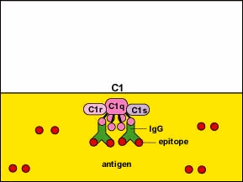
A C3 konvertáz kialakulása (animáció)
http://student.ccbcmd.edu/courses/bio141/lecguide/unit4/innate/c3case.html

Slide 15
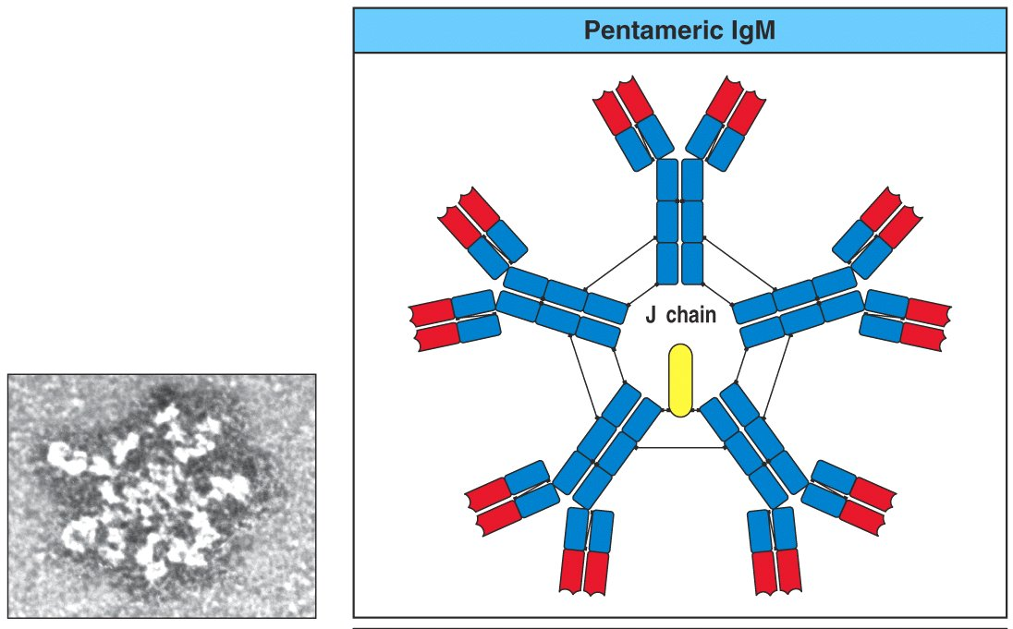

Slide 16
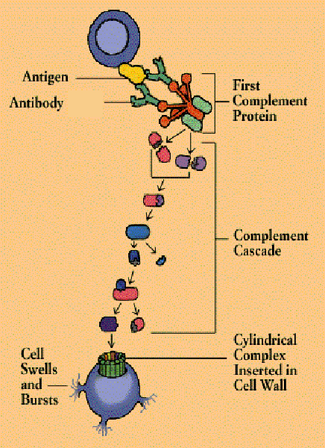
1. KLASSZIKUS AKTIVÁCIÓ
Főleg IgM
első antitest
elsődleges immunválasz

Slide 17
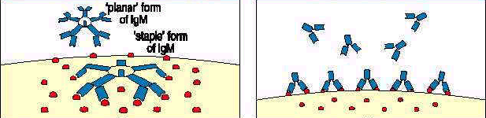
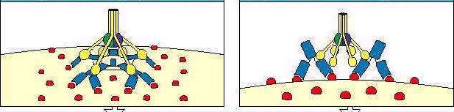
Patogén felszín
Patogén felszín
C1q
+ C1r, C1s
Patogén felszín
Patogén felszín

Slide 18
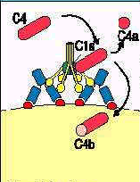
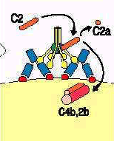
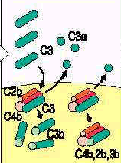
C1r--C1s
↓
C4→C4b+C4a
C1s
↓
C2 →C2b+C2a
↓
C4b+C2b → C2bC4b
C2bC4b
↓
C3 →C3b+C3a
klasszikus C3 convertáz

Slide 19
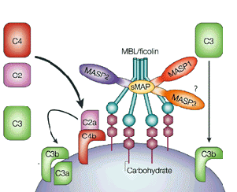
2.LEKTIN KÖZVETÍTETT AKTIVÁCIÓS ÚT
(C1q,r,s helyett MBL +MASP)
mannóz kötő lektin (MBL) a patogén sejtfelszíni mannóz tartalmú fehérjéihez köt
MBL
MBL
(MBL-associated-serine-protease)
MBL+ MASP
↓
C2, C4 → C2bC4b
C2b
C2b
↓
C3 → C3b
Klasszikus C3 konvertáz

Slide 20
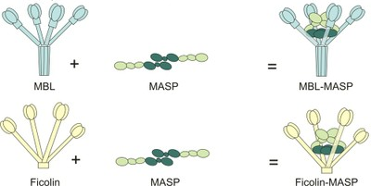
Fikolinok, kollektinek (MBL)

Slide 21
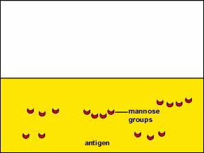
MBL út (animáció)
http://student.ccbcmd.edu/courses/bio141/lecguide/unit4/innate/c3case.html

Slide 22
3. ALTERNATÍV AKTIVÁCIÓ
D-faktor
Alternatív C3 konvertáz
↓
B
C3b+B → C3bBb ↓
C3 →C3b+C3a
B
C3b spontán keletkezik
C3
C3
C3b
H₂O
D
C3a
B
C3a
Bb
C3b
C3b
D
C3b
Bb
C3
C3b
C3
C3b
Patogén felszín
Amplifikációs hurok

Slide 23


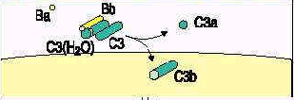
3. ALTERNATÍV AKTIVÁCIÓ
C3b spontán keletkezik
C3b+B → C3bBb+Ba ↑
D-faktor
C3b
C3bBb
↓
C3 →C3b+C3a
Patogén felszín
Alternatív
C3 konvertáz
Amplifikációs hurok
C3 konvertáz

Slide 24
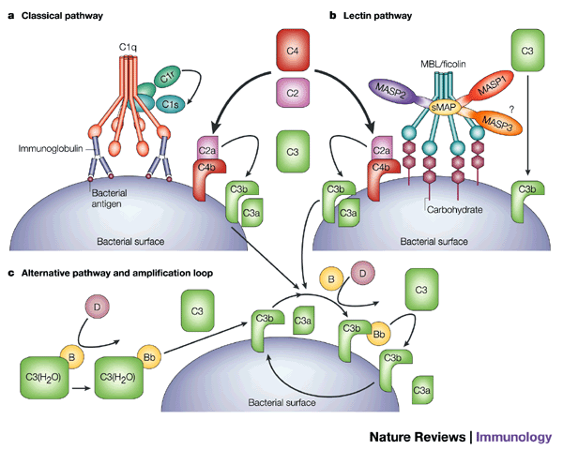
Klasszikus
KORAI ESEMÉNYEK
Lektin
Baktérium felszín
Baktérium felszín
Alternatív
Amplifikációs hurok
Baktérium felszín

Slide 25
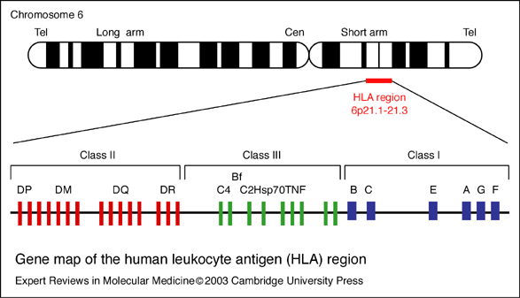
MHC III régióban található a C3 konvertáz minden komponense

Slide 26
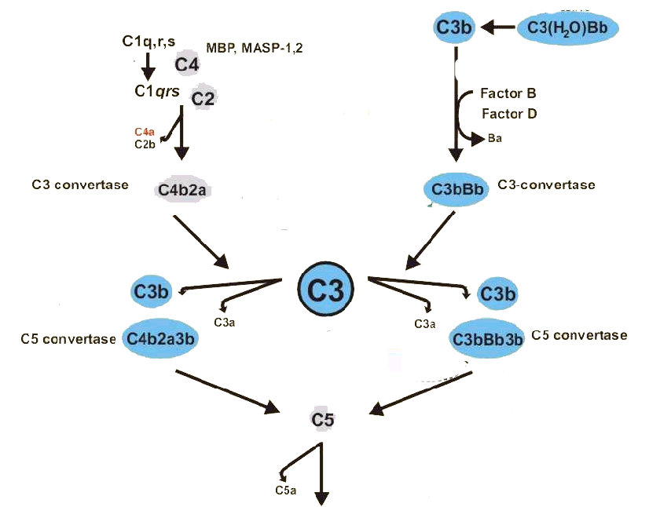
b
C5 konvertáz
b
KÉSŐI ESEMÉNYEK
C5 konvertáz
C5b

Slide 27
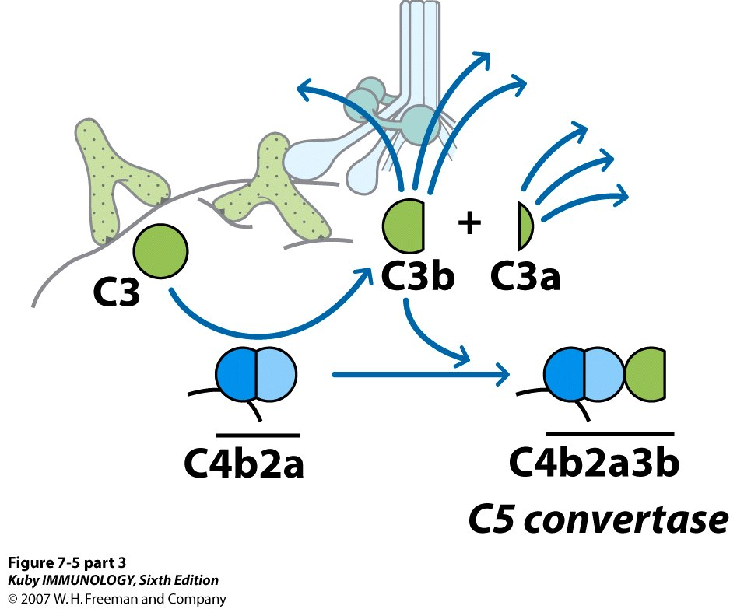
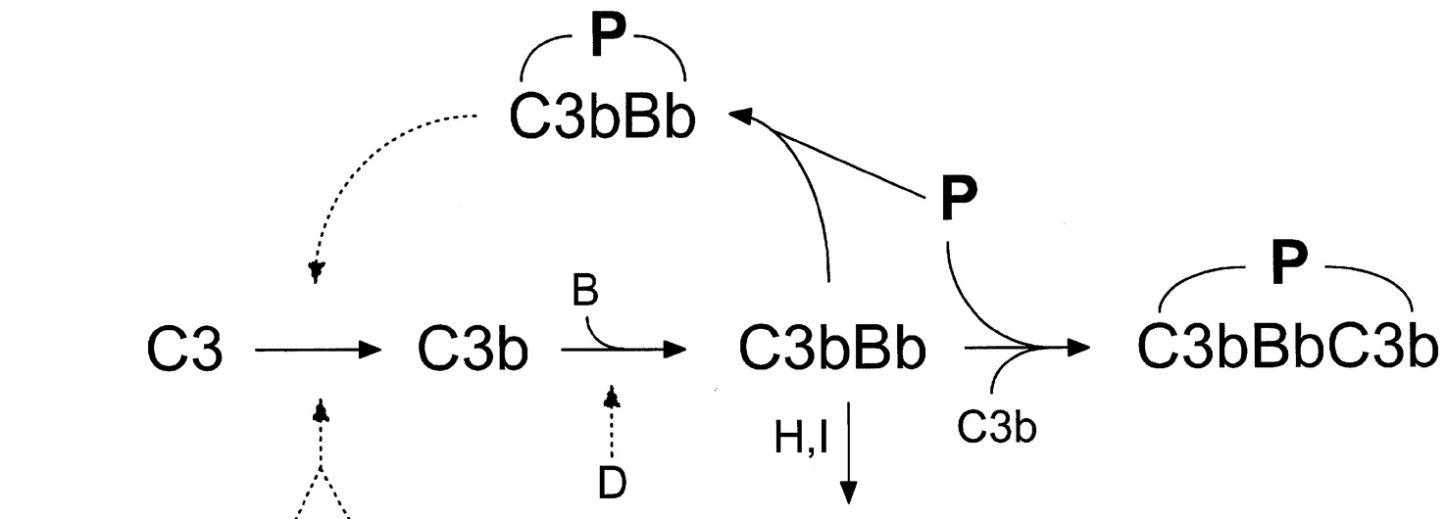
Klasszikus C5 konvertáz
Alternatív C5 konvertáz

Slide 28
gyulladás

Slide 29
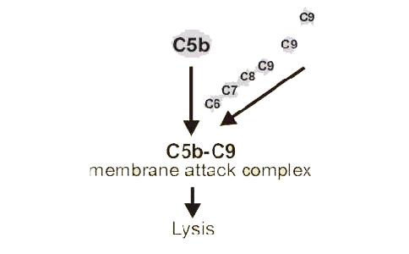
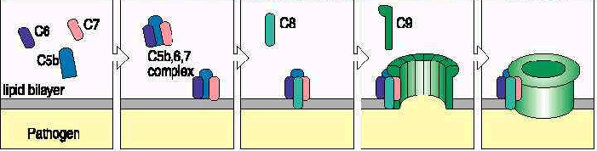
MAC
lízis
patogén

Slide 30
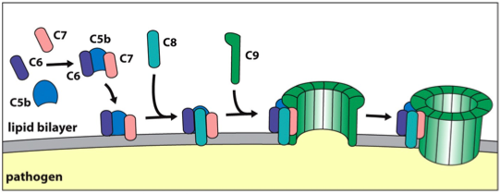
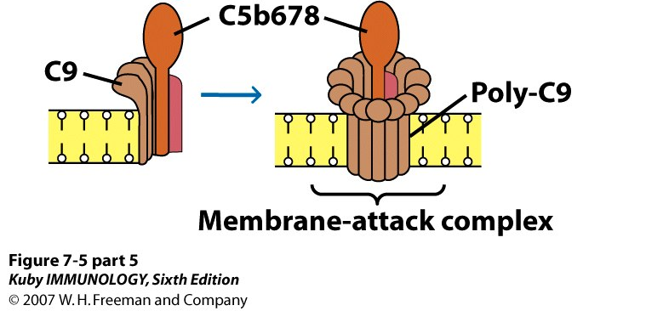
A komplement aktiváció késői lépései

Slide 31
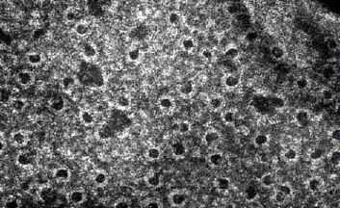
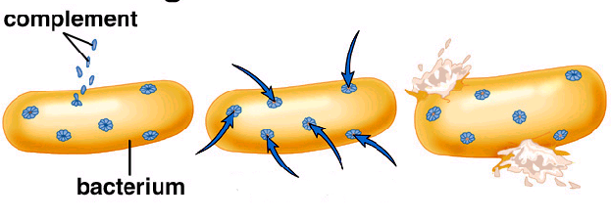
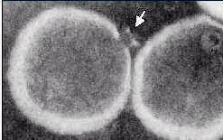

Slide 32
gyulladás

Slide 33
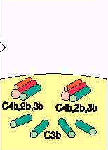
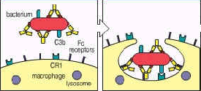
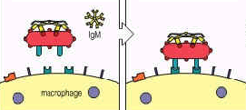
OPSZONIZÁCIÓ
Korai események eredménye:
C3b lerakódások
C3b
Kovalens!!
tiolészter kötés
C3, C4, α2Μ

Slide 34
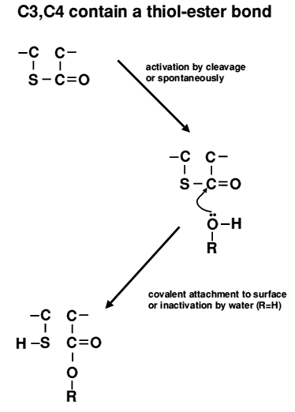

(α2-macroglobulin)
C3
bacteria
Akceptorhely:
ahova kovalensen kötődik

Slide 35
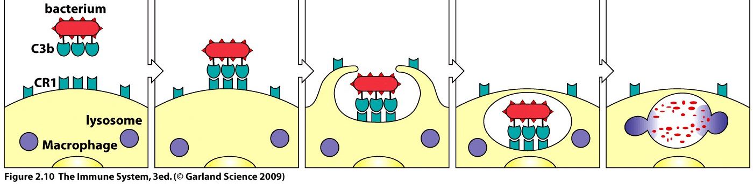
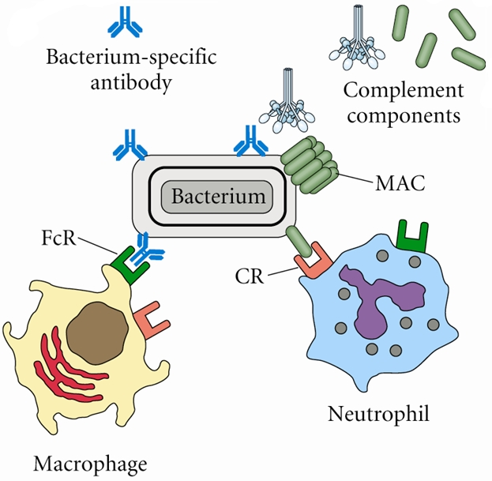
CR1 (CD35): makrofágok, dendritikus sejtek, granulociták felszínén
Kofaktorként működik közre a C3b iC3b C3dg konverzióban.

Slide 36
gyulladás

Slide 37
Kis komplement fragmensek
C4a + C2a
C4bC2b
C3a
C3a
C5a

Slide 38
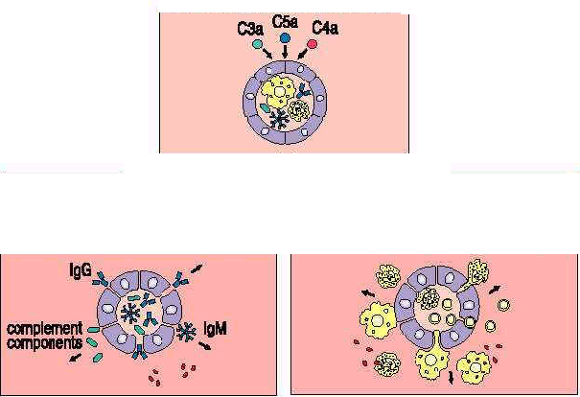
Kis komplement fragmensek
Kemotaxis, hízósejtek degranulációja
gyulladáskeltés

Slide 39
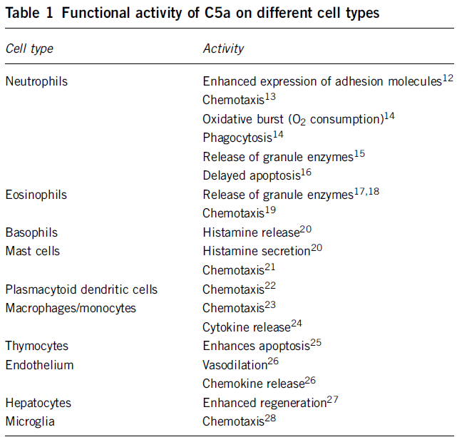
Gyulladáskeltés
C5a
C3a
neutrofilok, bazofilok, eosinofilok, hízósejtek, monocita/makrofág, dendritikus sejtek, endotél, epitél és simaizom sejtek felszínén
Vazodilatáció, érpermeabilitás fokozása, oxidatív burst, hisztamin felszabadulás, migráció fokozása
Immunology and Cell Biology (2008) 86, 153–160; doi:10.1038/sj.icb.7100166;

Slide 40
→ Leukocitatoborzás
Vazodilatáció
Érpermeabilitás növekedés
Leukociták érfalhoz kötődése
megnőtt vérmennyiség
leukociták, szolubilis faktorok szövetekbe jutnak
Lokális Gyulladásos Tünetek:
Duzzanat (oedema)
Bőrpír (rubor)
Lokális melegérzés (calor)
Fájdalom (dolor) (bradikinin)

Slide 41
makrofág
hízósejt
hízósejt
LÍZIS
C3b
MAC
érfal
Patogén
C3a, C5a

Slide 42
makrofág
makrofág
C3b
Patogén
C3a, C5a

Slide 43
A komplement rendszer élettani funkciója
1. Pathogének lízise
2. Opszonizáció
3. Fehérvérsejtek toborzása és mozgásuk irányítása
Immunkomplexek oldása és eliminációja
…..
5. CR2 receptoron keresztüli B sejt kostimuláció

Slide 44
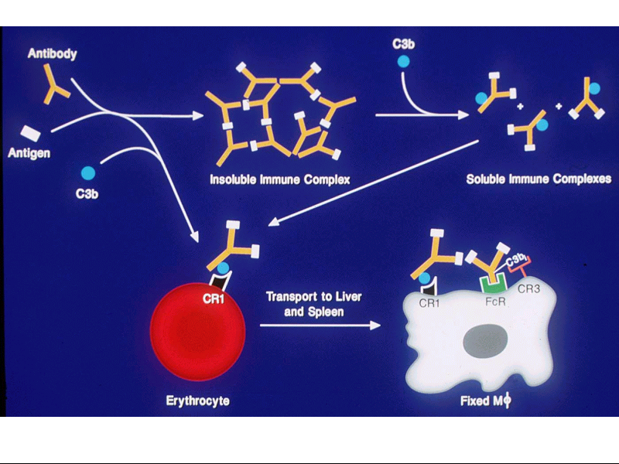
Immunkomplexek feloldása és eliminációja

Slide 45
- B-sejt kostimuláció (pozitív)
antigén
Komplement fragmens
CR2
4. szignál
B-sejt

Slide 46
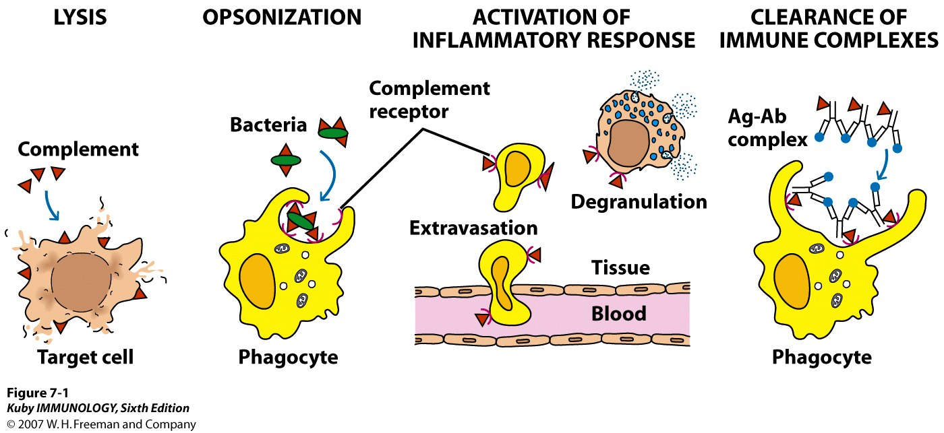
A komplement rendszer funkciói

Slide 47
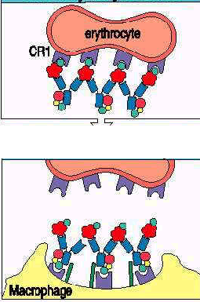
KOMPLEMENT RECEPTOROK (CR)
- fagocitózis
CR1
- immunkomplexek szállítása
receptorkötés:
nem kovalens

Slide 48
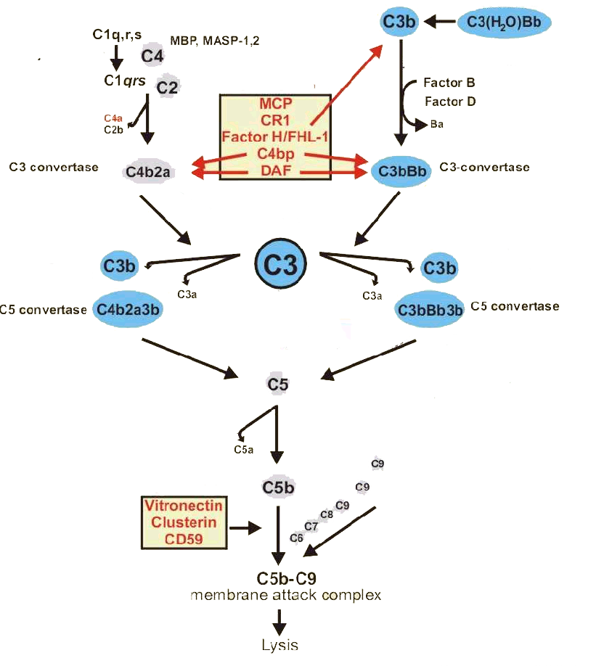
INHIBÍTOROK („időzített bomba”)
szolubilis plazma / integráns membrán fehérjék
C1 inhibitor
1. Kezdeti lépések szabályozása: C1 inhibitor
2. C3 konvertáz kialakulásának és működésének szabályozása
3. MAC kialakulásának szabályozása

Slide 49
C3 KONVERTÁZ SZABÁLYOZÁSA
KLASSZIKUS
C2bC4b
↓
C3 →C3b+C3a
C4BP
ALTERNATÍV
H-factor
C3bBb
↓
C3 →C3b+C3a

Slide 50
C3b/C4b DEGRADÁCIÓJA
KLASSZIKUS
I Faktor
C3b
C4b
C3dg
C4d
proteolízis
Komplement receptorok ligandjai
ALTERNATÍV
I. C. eltávolítása

Slide 51
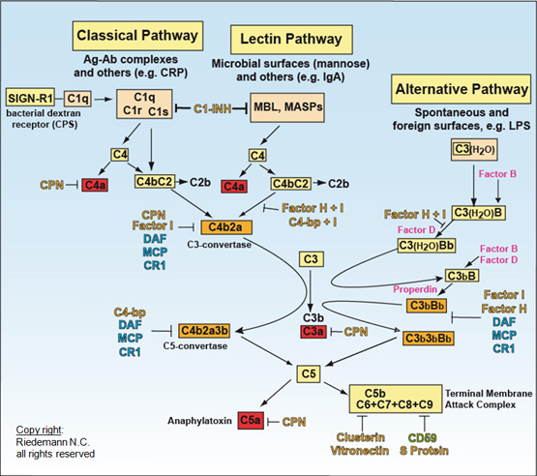
Komplement fehérjék – komplement inhibitorok

Slide 52
Komplement fehérjék – komplement inhibitorok

Slide 53
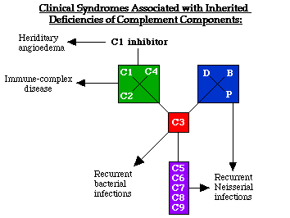
Komplement hiányokból adódó szindrómák
Herediter angioneuroticus oedema
(Túl sok kallikrein és bradikinin)
Immun-komplex betegségek
(nincs immunkomplex szállítás - nincs “clearance”)
(Nincs opszonizáció)
Ismétlődő bakteriális fertőzések
Ismétlődő Neisseria fertőzések
(gyenge fagocitózis)
(nincs MAC)

Slide 54
Komplementhiányos állapotok
Korai komponensek: autoimmun betegségek
Késői komponensek: pyogén bakteriális és Neisseria fertőzések
A leggyakoribb veleszületett hiány: C2
C1Inh deficiencia: herediter angioneuroticus oedema
DAF deficiencia: paroxysmalis nocturnalis hemoglobinuria

Slide 55
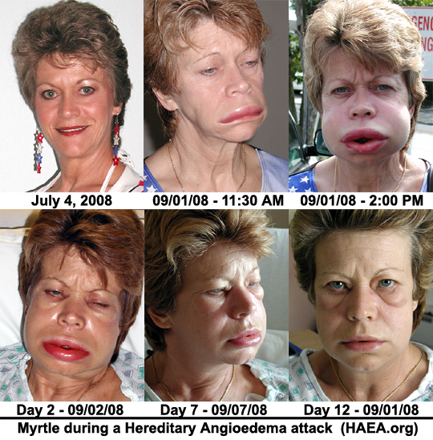
Herediter angioedema (HANO)

Slide 56
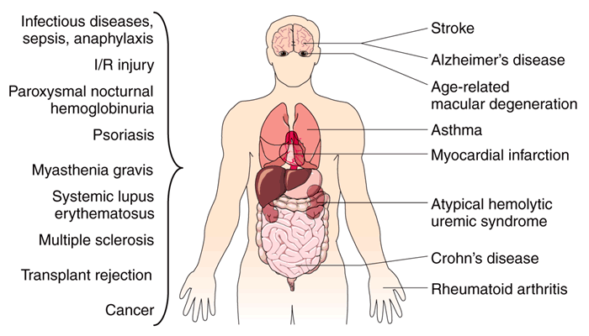
A komplementrendszerrel kapcsolatos betegségek
Nat Biotechnol 25, 1265 - 1275

Slide 57
Acut fázis reakció-
-acut gyulladás
Notes:
Rövidíteni!

Slide 58
természetes szerzett
Non antigen-specific antigénspecifikus
azonnal működik latenciája van
nincs memóriája memóriával rendelkezik
lineárisan erősített exponenciálisan erősített

Slide 59
ACUT FÁZIS REAKCIÓ, ACUT FÁZIS FEHÉRJÉK
Tűz……….gyúl-anyag
Riasztás…. alarm rendszer
Tűzoltás-oltóanyag

Slide 60
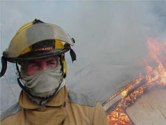
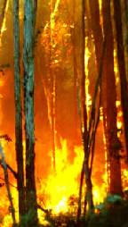
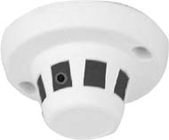
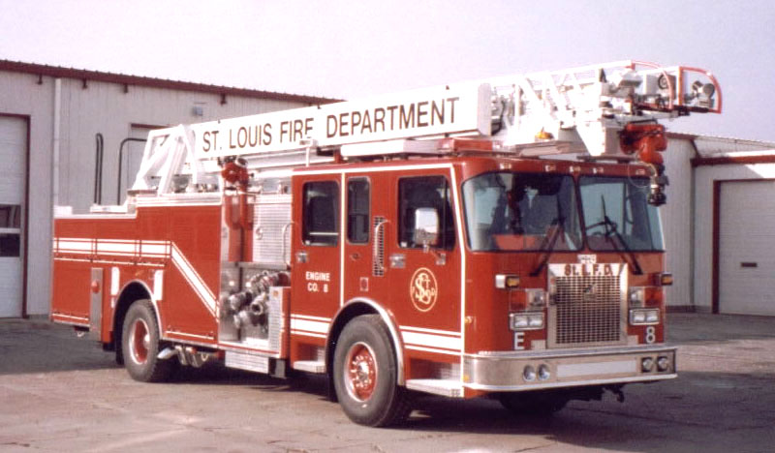
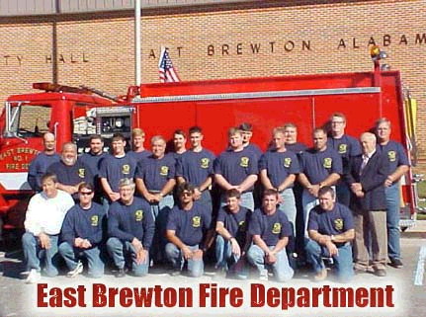

Slide 61
„Tűz”:
EXOGÉN
fertőzés (bakteriális-LPS, vírus..)
kémiai hatások (sav, lúg, oxidáció-égés..)
radioaktív sugárzás, aktív gyökök
necrosis-égés
ENDOGÉN
tumor
intenzív lokális immunreakció
súlyos metabolikus zavar

Slide 62
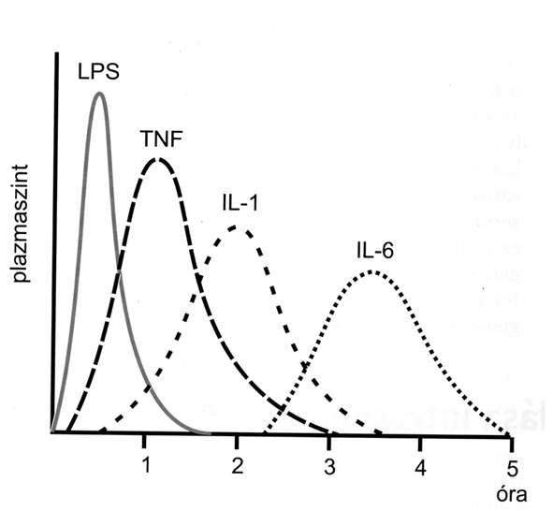
KÖZÉPSŐ SZAKASZ
„Riasztás”
IL-6
makrofág
endotel
IL-1
TNFα
IFNγ
*
*
*
fibroblaszt
keratinocita
T sejt
TESTSZERTE
ELŐFORDULÓ
SEJTEK

Slide 63


„Tűzoltóság-1”
„Tűzoltóság-2”
HYPOTHALAMUS- HYPOPHYSIS- MELLÉKVESE
MÁJ

Slide 64

„Tűzoltóság-1”
IL-6
+
IL-6
+
IL-6
+
gyulladásgátlás

Slide 65


Slide 66

A máj akutfázis reakciója (AFR)
„Tűzoltóság-2”

Slide 67
Akut- fázis fehérjék
α2makroglobulin
α1antitripszin
proteáz inhibitorok
komplement
C3, B faktor, C1inhib
véralvadási fehérjék fibrinogén
opszoninek C3, CRP, SAA SAP
mannán kötő lektin
Immunválaszt C3, SAP, prot.inhib
módosító fehérjék
Gyökfogók albumin, SAA,
coeruloplazmin

Slide 68
Akut- fázis fehérjék
emelkedés
csökkenés
C3, Bf, coeruloplazmin –1.5-2X
transzferrin,
albumin, fibronektin
0.4- 0.6 X
α1antitripszin,
haptoglobulin, 2-4 X
fibrinogén
C1inhibitor- 6-8X
CRP, SAA -100- 1000X !!!!!

Slide 69
Az AFP-k funkciói
Véralvadás: fibrinogén
Opszonizáció: CRP
Streptococcus pneumoniae C poliszaccharid
Fagocitózis és antigén bemutatás
Baktéruimok
Autoantigének
Proteáz gátlók: MG (makroglobulin), AAT,
Gyökfogók: coeruloplasmin (ferroxidáz enzim)
Immunmodulátorok
C3, MG (IL-1 kötés)
Szállítófehérjék
haptoglobin: hemoglobin

Slide 70

A zsírszövet is gyulladási forrás

Slide 71
Az AFR eredménye:
a szisztémás, akut gyulladás gátlása

Slide 72


Slide 73

AFR

